Slide 1
Wien
Sehenswürdigkeiten

Slide 2
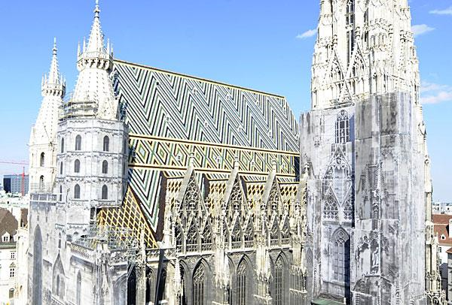
Stephansdom

Slide 3
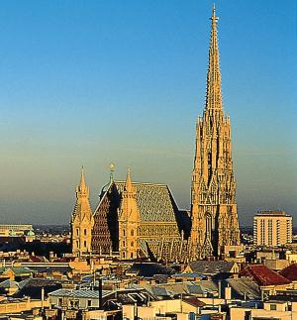
Stephansdom
Stephansdom on Wienin tuntomerkki.
Se on valtava tuomiokirkko.

Slide 4
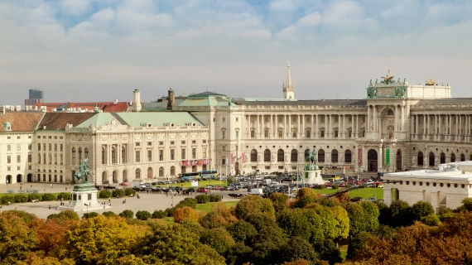
Hofburg

Slide 5
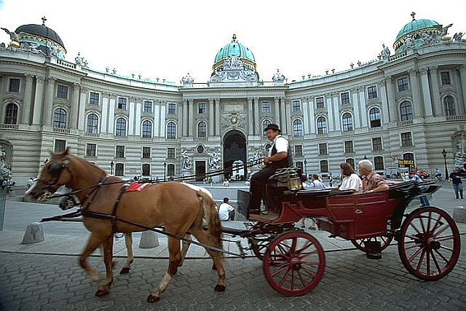
HOFBURGIN PALATSI
Yksi Habsburgien palatseista. Sijaitsee Wienin keskustassa.
Etualalla Fiaker-hevoskärryt, joilla
ajellen voi katsella nähtävyyksiä

Slide 6
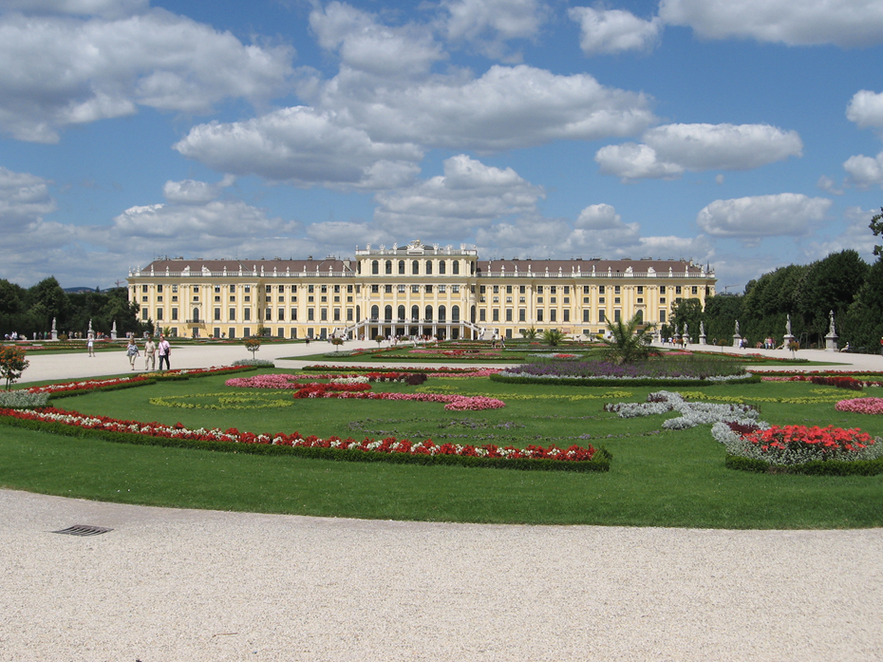
Schloss Schönbrunn

Slide 7
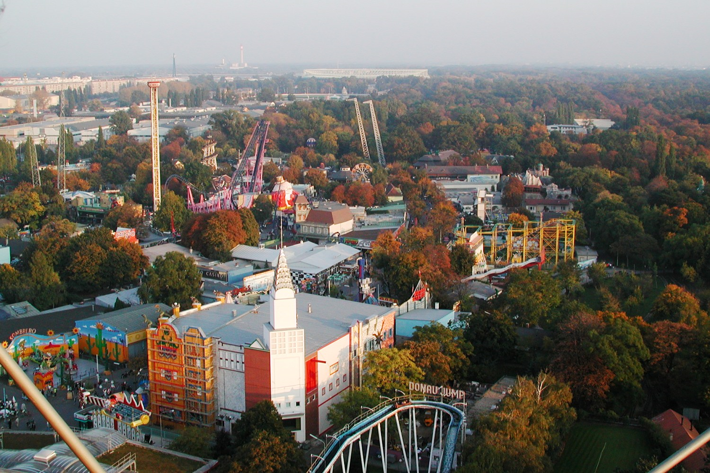
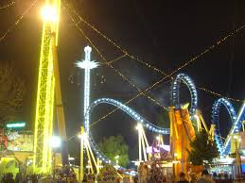
Prater huvipuisto

Slide 8
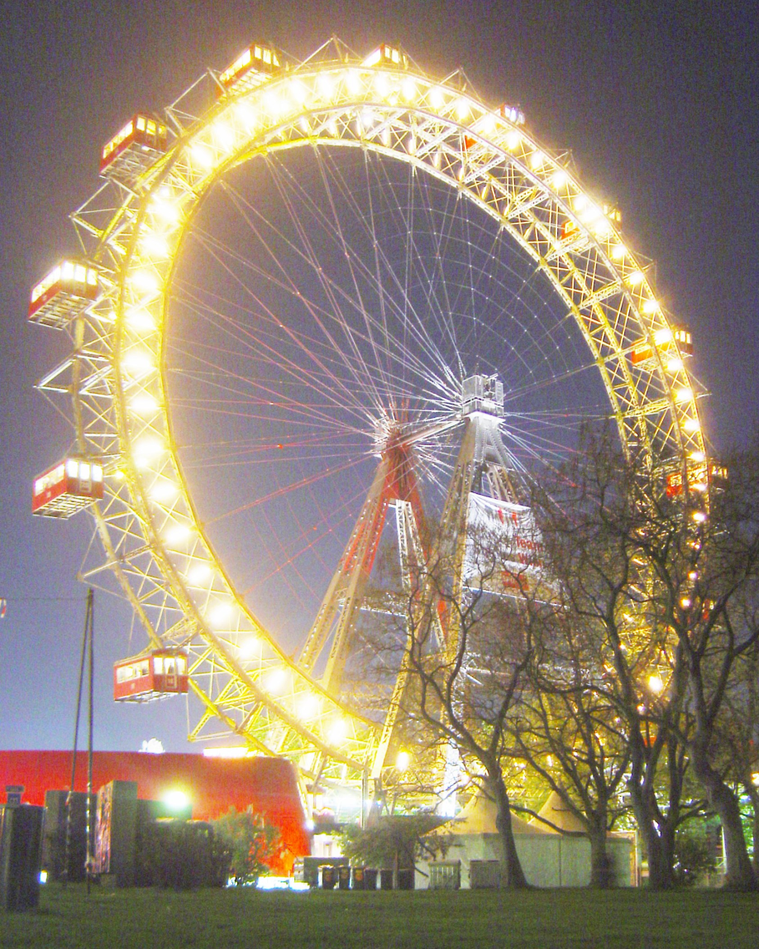
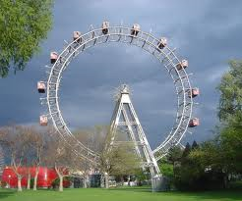
Praterin maailmanpyörä

Slide 9
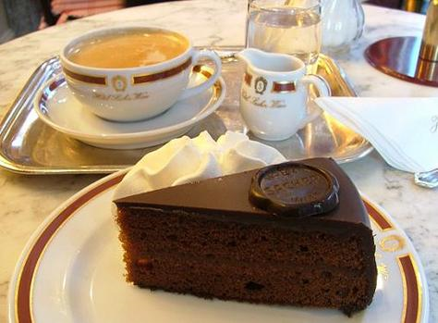
Café Sacher

Slide 10
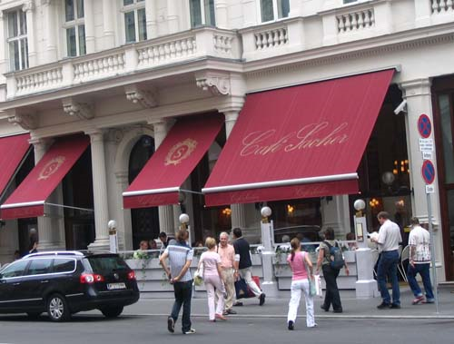
Maailman kuuluisin kahvila

